Slide 1

Pola Perjalanan dan Perilaku Pengguna TransJakarta
Hani Handayani

Slide 2
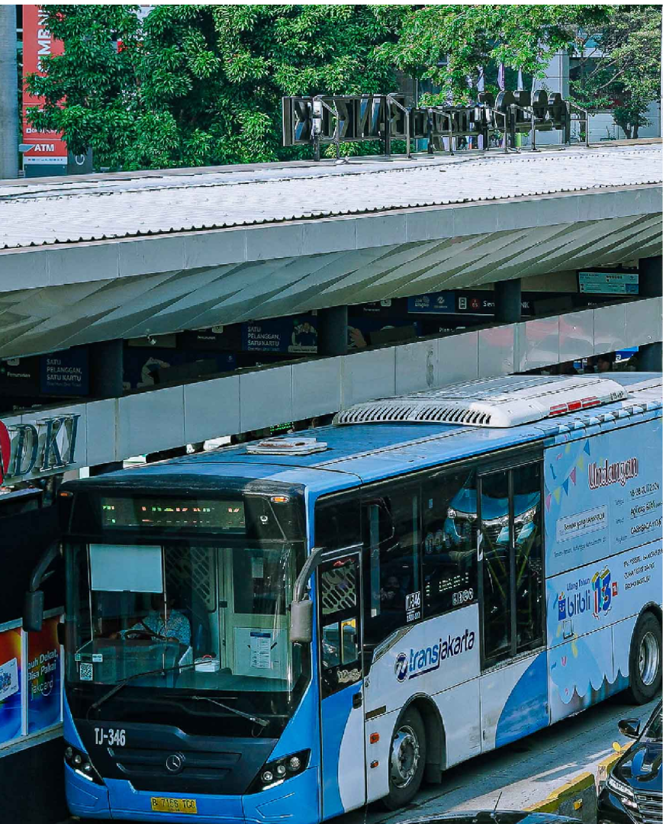
01
Transjakarta
Transjakarta merupakan salah satu moda transportasi publik utama di Jakarta yang setiap harinya melayani jutaan penumpang. Sebagai sistem transportasi massal, Transjakarta berperan penting dalam mendukung mobilitas masyarakat, mengurangi kemacetan, dan menyediakan alternatif perjalanan yang lebih efisien.

Slide 3
02
Problem Statement
Tingginya volume penumpang transjakarta, maka diperlukan analisis mendalam untuk memahami pola penggunaan rute, waktu perjalanan, karakteristik penumpang, serta metode pembayaran.
Hal ini penting agar Transjakarta dapat mengoptimalkan operasional, mengatur kapasitas secara lebih tepat, serta meningkatkan pengalaman pengguna.

Slide 4
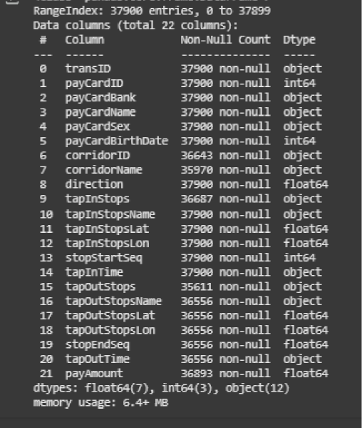
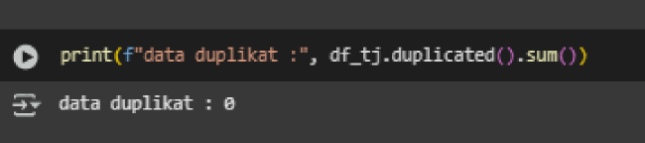
03
Data Understanding
Jumlah kolom pada dataset transjakarta adalah 37900 dan 22 Kolom.
Dari total keseluruhan dataset ada sekitar 10 kolom yang memiliki missing value dan tipe data yang tidak sesuai.

Slide 5
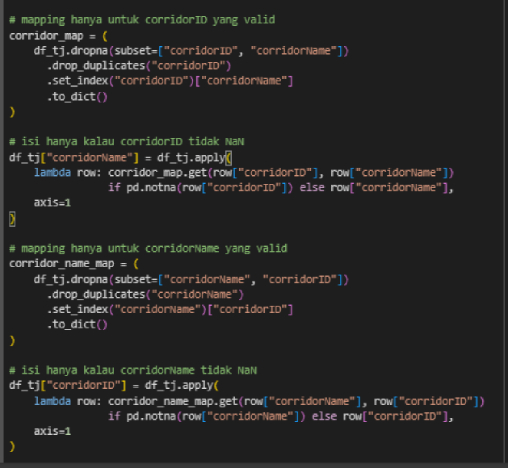
05
Data Cleaning
pada tahapan data cleaning dilakukan handling missing value dengan fillna dan drop missing value.

Slide 6
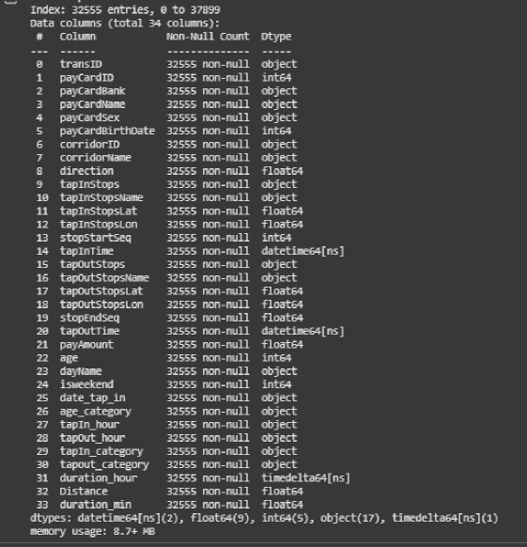
06
Data Transformation / Feature Engineering
buat kolom baru untuk age
kolom baru untuk weekdays dan weekend atau day
kolom durasi perjalanan
kategori remaja/dewasa/lansia
kategori waktu pagi/siang/sore/malam
kategori hari
kategori waktu

Slide 7
07
Exploratory Data Analysis (EDA)
menjawab permasalahan yang ada pada dataset transjakarta
distribusi data
hubungan antar data
visualisasi data
menemukan insight pada data

Slide 8
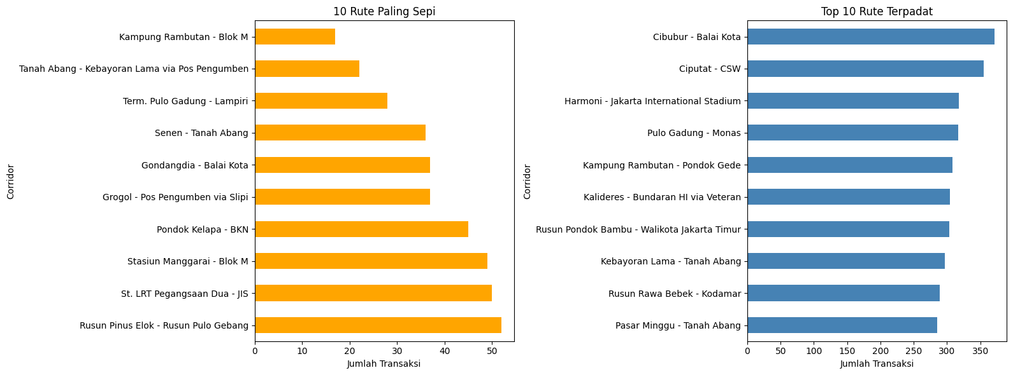
08
Exploratory Data Analysis (EDA)
Rute terpadat vs sepi

Slide 9
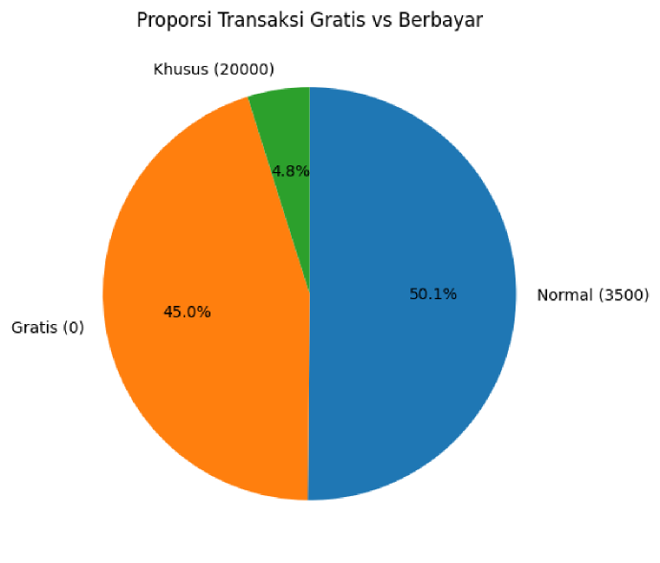
09
Exploratory Data Analysis (EDA)
Proporsi Subsidi Gratis Vs Bayar

Slide 10
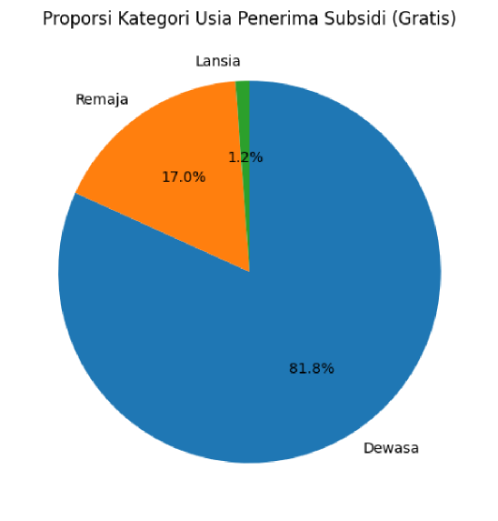
10
Exploratory Data Analysis (EDA)
Proporsi Subsidi Gratis Vs Bayar
kenapa bisa ada transaksi free dan bayar?

Slide 11
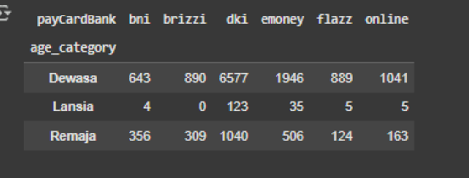
11
Exploratory Data Analysis (EDA)
Proporsi Subsidi Gratis Vs Bayar
kenapa dewasa paling dominan mendapatkan subsidi, apakah benar semuanya karena pengguna bank DKI, atau PNS sehingga mendapatkan subsidi?

Slide 12
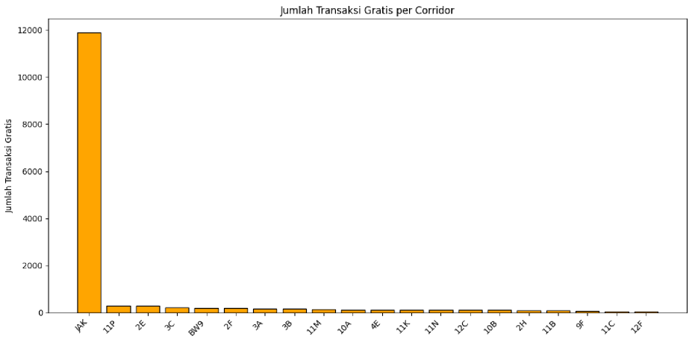
12
Exploratory Data Analysis (EDA)
Koridor Payamount Free
terdapat pola yang konsisten ketika data dilihat berdasarkan corridor ID, payAmount = 0, serta corridorName.
Corridor ID ‘JAK’ merupakan layanan mikrotrans yang memang digratiskan.
Corridor ID ‘BW9’ adalah bus pariwisata dengan rute Monas – Pantai Indah Kapuk, yang juga termasuk kategori bus gratis.
Sementara itu, corridor ID yang berawalan angka menunjukkan rute menuju rumah susun (Rusun). Berdasarkan informasi dari Transjakarta, rute ini diasumsikan mendapat subsidi, karena ditujukan bagi para penghuni Rusun.

Slide 13
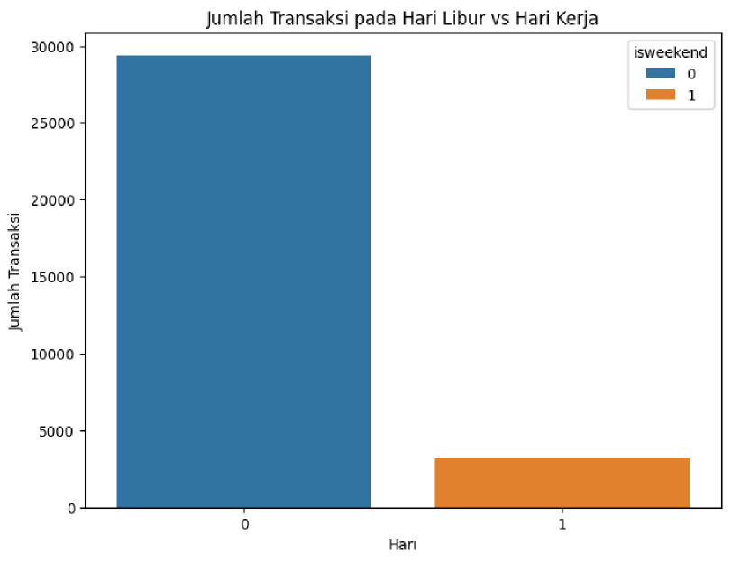
13
Exploratory Data Analysis (EDA)
Weekend vs Weekdays
Notes :
0→ Weekdays
1→ Weekend

Slide 14
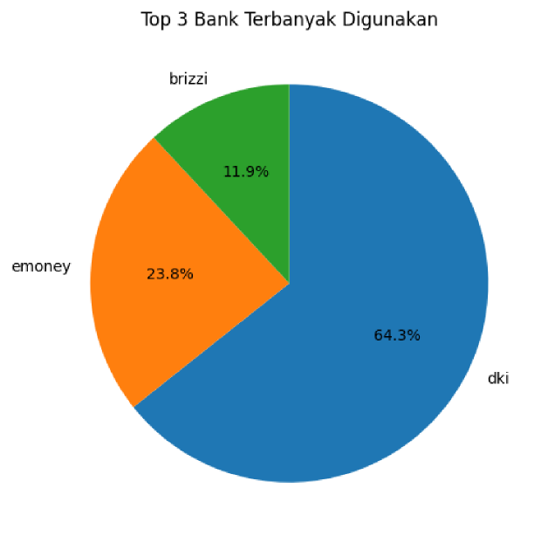
14
Exploratory Data Analysis (EDA)
PayCard yang paling banyak digunakan

Slide 15
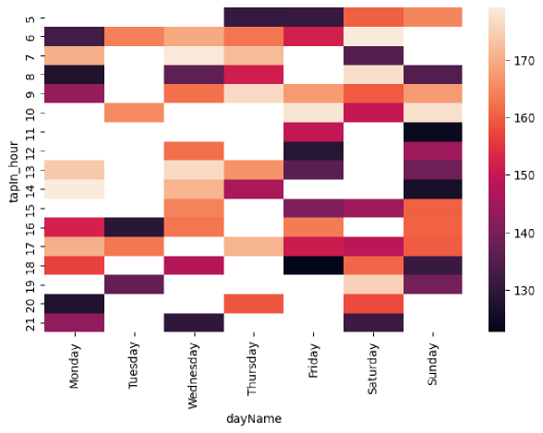
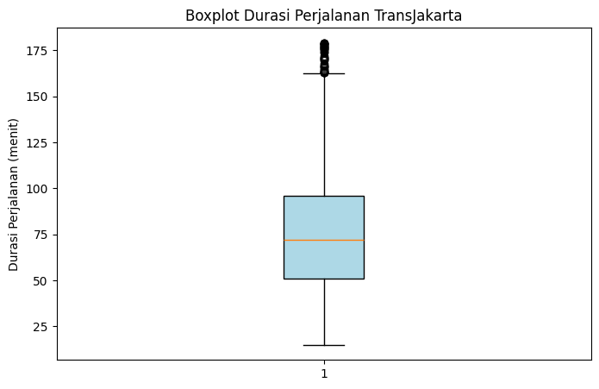
15
Exploratory Data Analysis (EDA)
Distribusi Durasi Perjalanan
Rata-rata durasi perjalanan yang sangat panjang ini paling banyak terjadi pada jam 14 sampai 17 (sore hari) terutama di hari kerja (Senin sampai Jumat).
Warna terang pada heatmap mengindikasikan bahwa pengguna yang memulai perjalanan pada jam dan hari tersebut mengalami durasi perjalanan yang jauh lebih lama dari biasanya.
ada potensi kemacetan atau gangguan lalu lintas pada waktu dan hari tersebut, namun dengan keterbatasan data, penyebab pasti dari durasi perjalanan yang lama tidak dapat diidentifikasi secara langsung.

Slide 16
16
Exploratory Data Analysis (EDA)
Distribusi Durasi Perjalanan
Rata-rata durasi perjalanan yang sangat panjang ini paling banyak terjadi pada jam 14 sampai 17 (sore hari) terutama di hari kerja (Senin sampai Jumat).
Warna terang pada heatmap mengindikasikan bahwa pengguna yang memulai perjalanan pada jam dan hari tersebut mengalami durasi perjalanan yang jauh lebih lama dari biasanya.
ada potensi kemacetan atau gangguan lalu lintas pada waktu dan hari tersebut, namun dengan keterbatasan data, penyebab pasti dari durasi perjalanan yang lama tidak dapat diidentifikasi secara langsung.

Slide 17
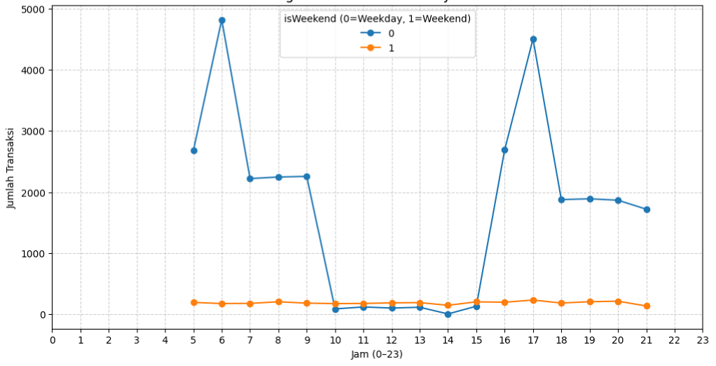
17
Exploratory Data Analysis (EDA)
Peak Hours
weekday -> Lonjakan tajam di jam 6–7 pagi → kemungkinan besar orang berangkat kerja/sekolah.
Lonjakan lagi di jam 17–18 sore → jam pulang kantor/sekolah.
weekend -> Tidak ada lonjakan signifikan di jam tertentu.

Slide 18
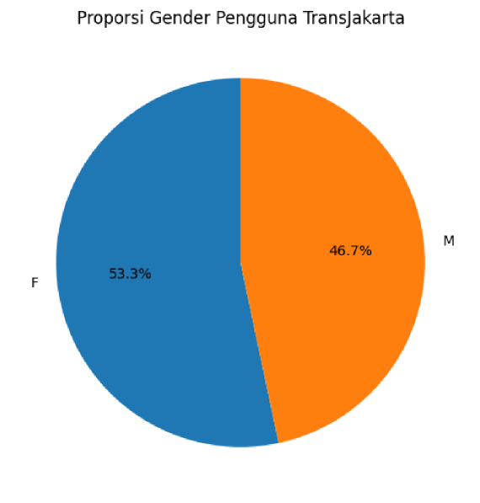
18
Exploratory Data Analysis (EDA)
Proporsi Gender Pengguna Transajakarta

Slide 19
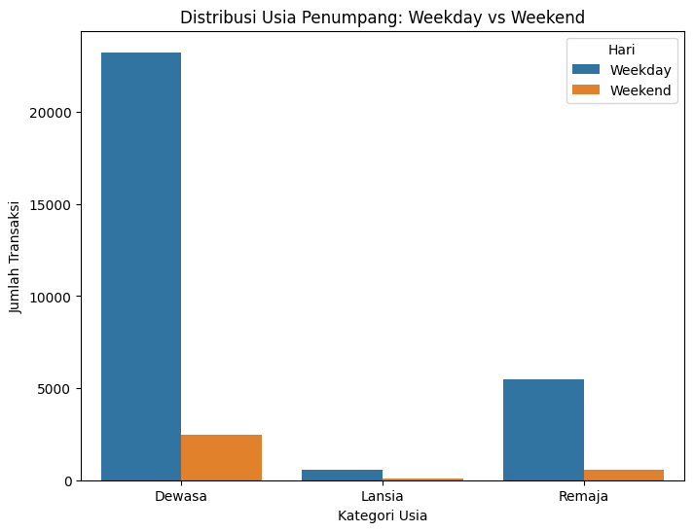
19
Uji Inferensial
Apakah distribusi usia penumpang berbeda antara weekday & weekend?
Hasil Uji Chi-Square Usia × Hari
Chi-Square = 2.4687191367892414
p-value = 0.29102108179767255
Degrees of freedom = 2
Tidak ada perbedaan signifikan distribusi usia antara weekday dan weekend.

Slide 20
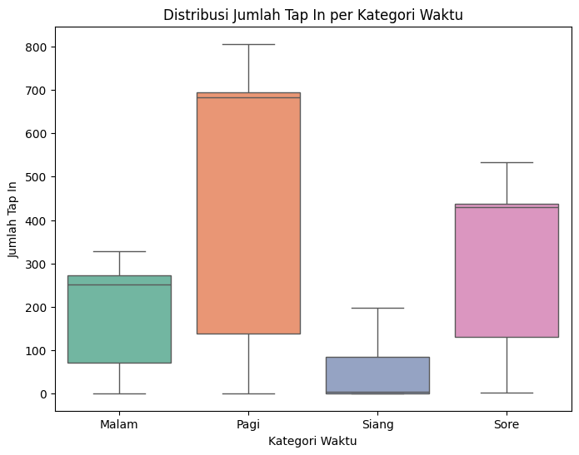
20
Uji Inferensial
apakah ada perbedaan signifikan rata2 jumlah tapin disemua koridor (pagi/siang/sore/malam?)
ANOVA & Kruskal-Wallis → ada perbedaan signifikan rata-rata/median jumlah tap-in antar kategori waktu.
Post-hoc Tukey →
jumlah tap in penumpang paling tinggi terjadi pada pagi hari, diikuti oleh sore hari.
Hal ini menggambarkan bahwa jam sibuk utama pengguna Transjakarta adalah pada waktu berangkat kerja/sekolah di pagi hari serta saat pulang di sore hari. Sementara itu,** pada siang dan malam hari, aktivitas penumpang relatif lebih rendah.

Slide 21
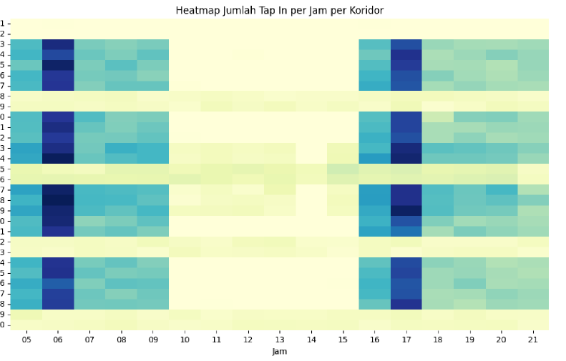
21
Uji Inferensial
apakah ada perbedaan rata-rata penumpang di kedua jam sibuk (6 pagi) dan (17 sore)?
T-statistic: 0.11553675745737003 p-value: 0.9084404899555163 Gagal tolak H0 → Tidak ada perbedaan signifikan rata-rata jumlah penumpang di pagi dan sore
Man whitney :
U-statistic: 471.0 p-value: 0.30310730226427895 Gagal tolak H0 → Tidak ada perbedaan signifikan rata-rata jumlah penumpang di pagi dan sore

Slide 22
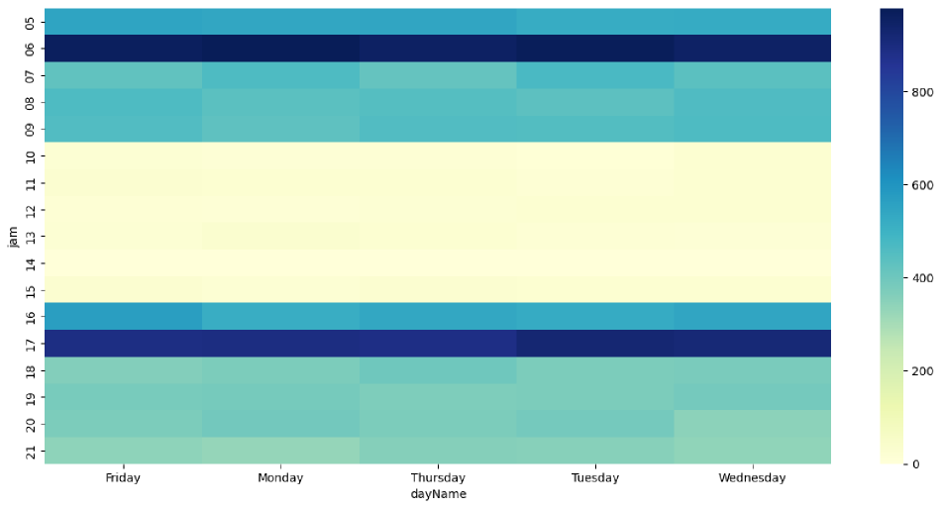
22
Uji Inferensial
hari yang paling sibuk
Hasil ANOVA F-statistic: 0.00022927143543323238 p-value: 0.9999998922755303 Gagal tolak H0 → Tidak ada perbedaan signifikan rata-rata jumlah penumpang antara hari-hari di weekdays
Hasil Kruskal-Wallis H-statistic: 0.05496045218532316 p-value: 0.9996292651708816 Gagal tolak H0 → Tidak ada perbedaan signifikan rata-rata jumlah penumpang antara hari-hari di weekdays

Slide 23

Kesimpulan Analisis
23
1. Profil Penumpang
Mayoritas: dewasa produktif, rata-rata usia 33 tahun
Metode pembayaran dominan: Bank DKI
2. Pola Penggunaan
Lebih banyak di weekdays daripada weekend
Rute padat: Cibubur–Balaikota & Ciputat
Rute sepi: Kampung Rambutan–Blok M (±17/hari)
3. Subsidi & Koridor Gratis
Gratis vs berbayar hampir seimbang
Penerima subsidi dominan dewasa; lansia ±1%
Koridor khusus: JAK (mikrotrans), BW9 (bus wisata), rusun
4. Pola Jam Sibuk
Puncak: pagi (06–09) → signifikan lebih tinggi
Sepi: siang (11–14) → signifikan lebih rendah
Sore & malam relatif serupa

Slide 24
24
Rekomendasi Bisnis
1. Armada & Jadwal
Tambah armada di jam sibuk pagi (06.00) & sore (17.00) pada weekdays.
Evaluasi rute sepi → lakukan penyesuaian jadwal.
2. Promosi & Tarif
Terapkan strategi promosi / tarif khusus di weekend untuk menarik penumpang.
3. Gender-Based Space
Komposisi penumpang: 53% perempuan, 46% laki-laki.
Optimalkan pembagian ruang 50:50 untuk kenyamanan & keamanan gender.
4. Alokasi Koridor Prioritas
Fokus pada koridor dengan aktivitas tinggi di jam sibuk sebagai prioritas utama alokasi sumber daya.

Slide 25

Thanks
Hani Handayani

